Slide 1
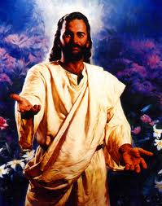
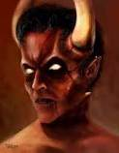
Los 7
Pecados
Capitales
(EE.EE. de S. Ignacio de Loyola:
1er Modo de Orar)

Slide 2
¿Qué nos pide Jesús,
la Virgen,
S. Ignacio?
“En todo
amar
y servir”

Slide 3
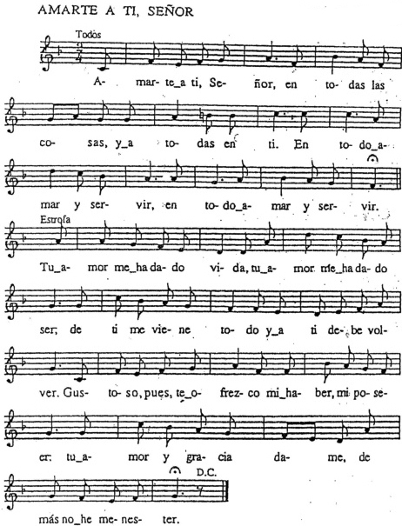

Slide 4
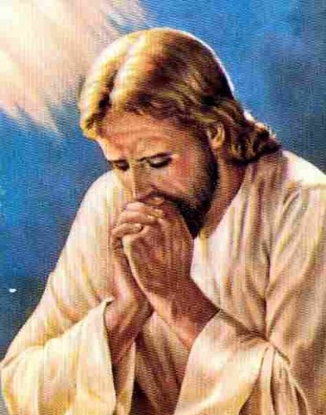
Los Tres Modos de Orar Introducción
“Sólo el 90% (o el 99%) sabe ORAR bien”. (S. Ignacio).
Los Tres Modos de Orar son una etapa previa a los EE.EE.

Slide 5
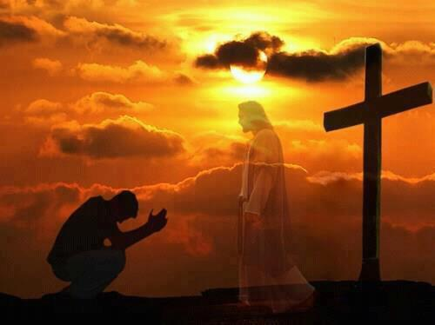
Objetivos del 1er Modo de Orar
1 - Conectarme con la realidad de mí mismo.
¿Cómo cumplo los Mandamientos?
2 - Conocer mis afecciones desordenadas.
¿A quién pertenezco? ¿A Jesús o a estas afecciones desordenadas?

Slide 6
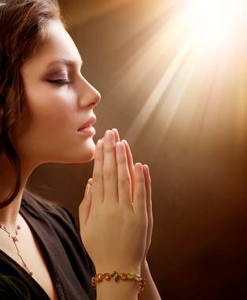
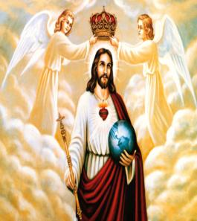
1.Relajarse
Fijar la vista
en una
imagen.
Sentir los
latidos
del
corazón.

Slide 7
2 - Oración Preparatoria
Me pongo delante de Dios Padre-Madre.
Hago una inclinación.

Slide 8
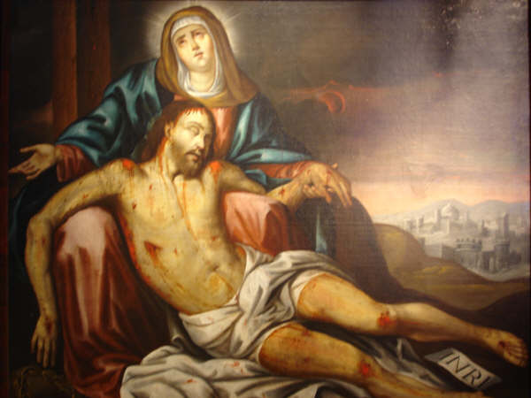
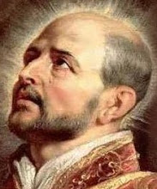
“ Oh Señor, creo firmemente que estás aquí presente y me estás mirando. Ayúdame a recogerme, porque yo nada puedo .
Profundamente te adoro y reverencio,
y te pido perdón por todas mis faltas y pecados.
Concédeme, que “todas mis intenciones, acciones y operaciones sean puramente ordenadas en servicios y alabanza de tu divina Majestad” [EE 46]. A ti acudo, oh Virgen Santísima y San Ignacio de Loyola, a fin de que me alcancen la gracia de hacer esta oración bien y con fruto.”

Slide 9
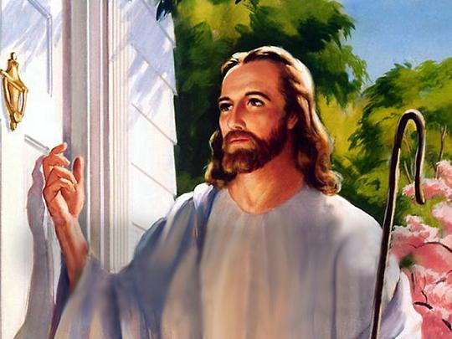
“¡Mira! Yo estoy a la
puerta y llamo. Si
oyes mi voz y abres
la puerta, Yo entraré
y cenaremos juntos
como amigos.
Jesús “
(Apocalipsis 3:20)

Slide 10
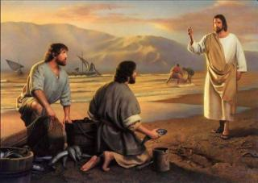
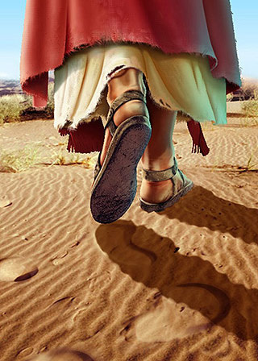
3 – Tema de Hoy
Los 7 Pecados
Capitales

Slide 11
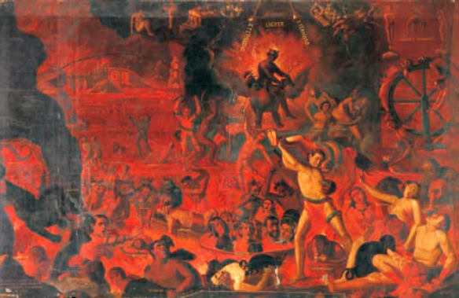
4 – Composición de lugar
Cuadro de “El Infierno” en la Iglesia Jesuita de Quito. Aparecen los 7 Pecados Capitales

Slide 12
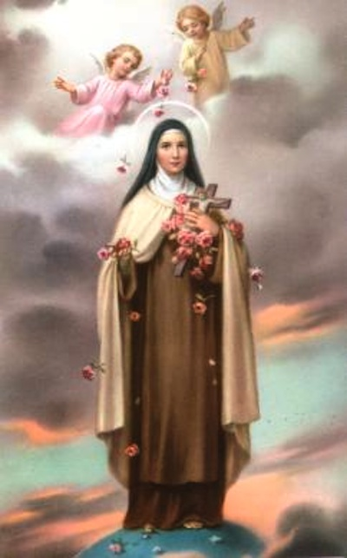
5 – Petición
1ª - Dame conocimiento
de mis faltas contra los Mandamientos.
Nos excusamos.
Nos justificamos.
No nos reconocemos pecadores.
¿Cuál es el Mandamiento que más quebranto?
No quiero ser Santa
a medias….!

Slide 13
2ª - Ayúdame a corregirme
3ª - Te pido entender que los Mandamientos son razonables e importantes.
No son caprichos.

Slide 14
4ª - Que pueda guardar tus Mandamientos por puro amor tuyo, no para quedar bien.

Slide 15
6 - Puntos:
“Para mejor conocer las faltas…, mírense sus contrarios: las siete virtudes para adquirirlas.” (EE 245)
Si el pecado es habitual se debe suplantar por una virtud como hábito o actitud.

Slide 16
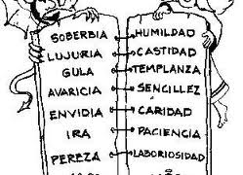
Pecados
Capitales
y las
Virtudes
contrarias

Slide 17
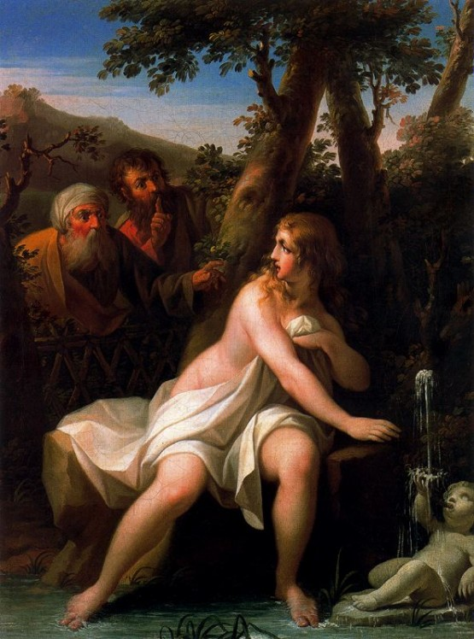
Los Siete Pecados Capitales
1 – Lujuria vs.
Pureza (EE 244-245)
- Susana (Dan)
- ¿Cómo evitar
cada pecado
mortal?

Slide 18
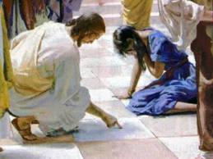
La Adúltera

Slide 19
Dar la batalla al inicio.
Poner la atención en otra cosa.
No verme con mi cómplice.
Pedirle a la Virgen…

Slide 20
2 – Gula vs. Sobriedad en la comida
Lázaro y el rico. (Parábola).
“Reglas para ordenarme en el comer” (EE 210-217)

Slide 21
3 – Avaricia vs. generosidad
Austeridad.
(Dos Banderas)

Slide 22
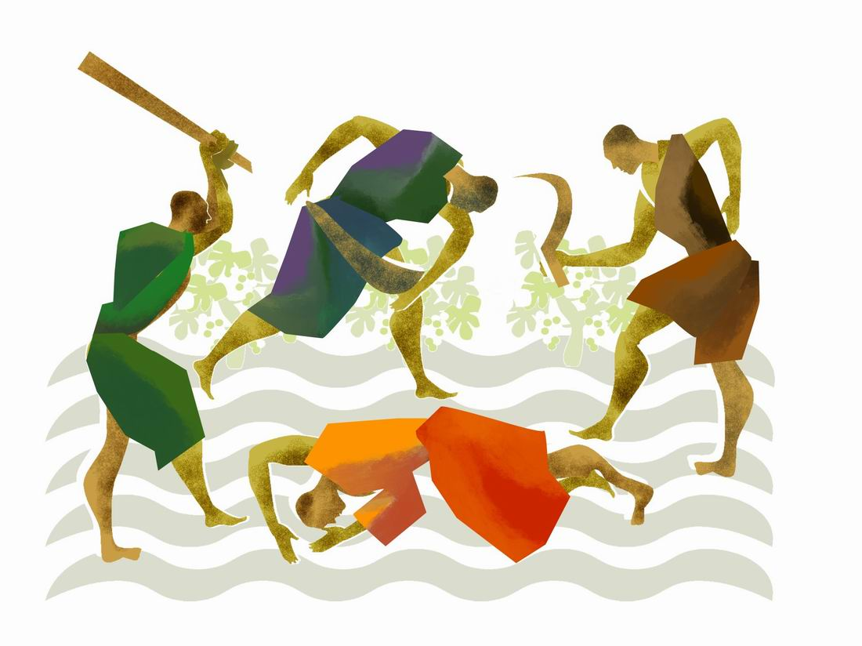
Parábola de los viñadores homicidas

Slide 23
- Bienaventuranzas
(Mt 5, 1-12)
Las 4 Bienaventuranzas
y las 4 Maldiciones (Lc 6C TO)

Slide 24
4 – Pereza vs. Trabajo
¿Cómo combatir la pereza?
¿Cómo promover la sana actividad?
Parábola del “Vete a trabajar. “Sí”. Pero no fué.

Slide 25
5 – Ira vs. Mansedumbre
-La ira es hija de la soberbia
-¿Cómo combatir la ira
-(Dos Banderas)
Callarse ante insultos.
Examen particular (EE 24-31)
Santiago y Juan en Samaria.

Slide 26
6 – Envidia vs. Aprecio a los demás
¿Cómo promover el Aprecio a los demás?
a - Sonreir a los demás,
b - Hablar bien de ellos,
c - No comentar sus defectos,
d - Tratarlos como amigos,
e - Ser comprensivos.

Slide 27
7 – Soberbia vs. Humildad
Meditación de las Dos Banderas
Parábola del fariseo y el publicano.
¿Cómo promover la Humildad?

Slide 28
¿Cuáles son los pecados más comunes en Venezuela en orden de importancia?
Quizá: soberbia, envidia, avaricia, ira, lujuria, gula.
¿Cómo corregir estos pecados?
Oración, examen particular y general.

Slide 29
¿Cuáles son las virtudes características de los venezolanos?
Quizá: generosidad,
aprecio a los demás, mansedumbre,
humildad,
pureza,
trabajo,
sobriedad en comida…
- ¿Quiénes son mis modelos?

Slide 30
Los 7 Pecados capitales
Gula, lujuria, pereza vienen del placer desordenad
b) Ira, soberbia, envidia vienen de la agresión
c) Avaricia viene de los dos: placer y agresión.

Slide 32
7 - Coloquio:
- Señor, ayúdame a conocer mis malos hábitos.
Dime, ¿en qué Mandamiento falto más?
¿Cómo es mi oración?
¿Trato con cariño y alegría?

Slide 33
- ¿Mis afecciones desordenadas?
- Pecados de la Iglesia.
- ¿Qué he hecho por Cristo?
¿Qué hago por Cristo?
¿Qué debo hacer por Cristo?
- Soy pecador, pero…

Slide 34
Al Padre, al Hijo,
Al Espíritu Santo,
A la Virgen.
Converso con ellos.
Repito Peticiones.

Slide 35
José Martínez de Toda, S.J.
martodaj@gmail.com
Iglesia S. Francisco (El Silencio, Caracas).
“En todo Amar y Servir”

